Slide 1
Web2.0技术探源
Keven@gmail.com
Notes:
补充NewYorkTimes上的文章内容 Scan This Book
微格式微内容

Slide 2
技术恐惧思想的可怕并不仅在于它似乎在现实中有某种基础，而更为可怕的是这种思想所营造的陈规与成见形成的对问题看法的壁垒。
——让-伊夫•戈菲《技术哲学》
对技术的蔑视也是一样。
——Keven

Slide 3
信息服务的作为
  通过对创新者的知识的传播而改变世界（Changing the world by spreading the knowledge of innovators）
  寻找到有潜力的人才和技术，通过宣传扩大影响，取得成效
  (Find interesting people and technologies and try to amplify their effectiveness by spreading the information needed for others to follow them.)
  O’Reilly的陈述

Slide 4
Web2.0与数字图书馆/语义Web
对Web2.0的理解
微内容微结构与DO
Tagging与元数据的普遍应用
从民俗分类到本体：信息资源的普遍联系（真是社会的语义模拟）
SOA体系架构与Web服务（偏向于轻型解决方案）
Ajax技术（Asynchronous + JAvascript + Xml via http ）与可视化
Web2.0为什么会成功

Slide 5
简短历史
“Web 2.0”一词由 O‘Reilly Media和MediaLive公司3年前作为一次会议名称而提出的概念。
1994召开第一次会议，去年第二届。
并非新的概念：
  Scott McNealy (CEO of Sun MicroSystems)曾广而告之： “...the network is the platform...”
  微软也曾在1995 提到过 “The Web is the Next Platform.”

Slide 6
关于Web 2.0
并没有严格的定义，并非指特定的事物。
描述了一种现象：因特网成为一个应用环境，而以前因特网只是“一种”应用。
带有许多广告和泡沫的成分。
各类描述不尽一致，从不同角度，甚至有矛盾之处。
并没有唯一的发明者，或者管理者确定Web 2.0的发展方向

Slide 7
Web2.0的笼统界定
Web2.0是与互联网有关的一系列技术发展到一定阶段、应用的门槛逐步降低、技术与需求得以很方便地结合、从而产生的一次大规模的应用普及。这种普及带来经济、文化、思想理念和社会生活等各方面的显著变化，被人们归纳统称为“Web2.0”。

Slide 8
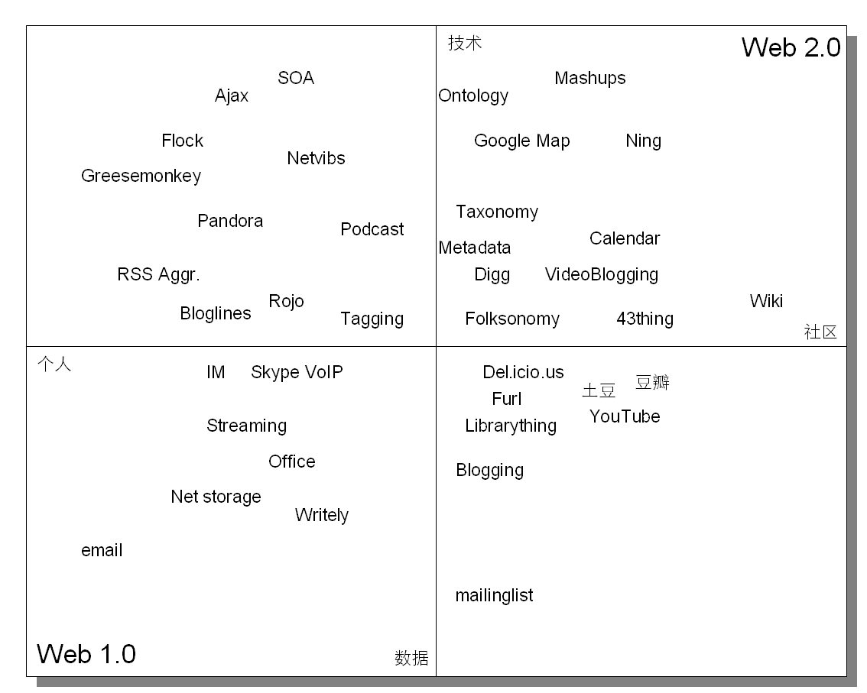

Slide 9
什么是Web 2.0
Web 2.0是一个网络平台。
一些人把Web 2.0看作是WWW发展的一个新的阶段，这一阶段从架构到应用都显现出一些显著的特征。
从一个由资源内容为主的Web而成为一个向最终用户服务的应用平台，最终在许多方面能够取代桌面应用。可以看成是所有的东西都Web化的一个进展。
从现象上看其特征包括内容的创建和发布具有开放性、分布性（去中心化）、自由共享与重用等特征。

Slide 10
概念对照
Web 1.0: 静态HTML网页；
Web 1.5: 内容基于数据库动态发布，三层结构，DHTML；
Semantic Web: Web 2.0 的架构基础(有人认为是同一概念的另一种说法，学名和俗名的区别；
Internet2：高速因特网网络设施，通常指IPv6, IP Multicasting之类。

Slide 11
Web 2.0主要“原则”
Web 作为平台
采用集体智能Collective Intelligence
以数据为核心Data is the next “Intel Inside”
永远的测试版（由于定位于服务而非软件）
轻型商务模式Lightweight business models
软件独立于设备Software above the level of a single device
丰富的用户体验RUE
Notes:
以数据为核心：数据与操作系统捆绑，对数据的管理和操作是Web2.0的核心竞争力。传统上软件与数据都是分离的，而Web2.0是Infoware而不是Software，这与Web2.0的丰富的Metadata有关。

Slide 12
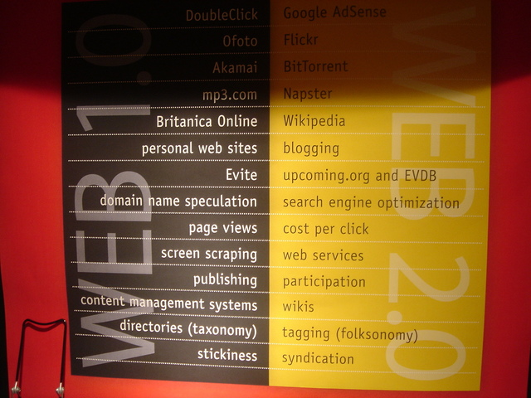
Web1.0 与 Web2.0

Slide 13
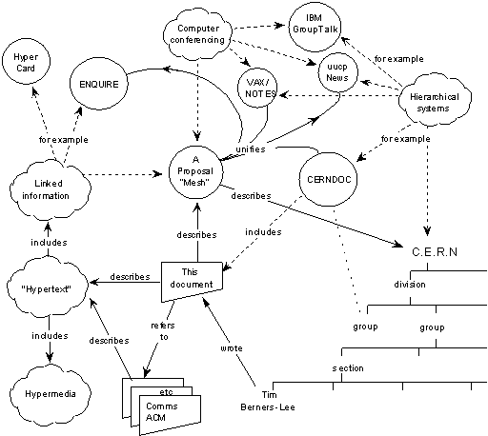
Web结构
HTTP
HTML
URL
URI
DO

Slide 14
XML：Web 2.0的语言
XML在 Web 2.0中普遍使用；
XML是web服务的语言 (SOAP, XML-RPC, REST).
XML 是 web 协同 (RSS, ATOM)的语言
XML AJAX的数据交换格式的语言(via the XMLHttpRequest Object “responseXML” proprety).
XML 越来越多的Web应用的语言 – XHTML, VoiceXML, XSLT, 等等.

Slide 15
编码语言的发展
Modal Logic
strong semantics
First Order Logic
Human Language
Logical Theory
OWL+ SWRL, KIF
Description Logic
Is Disjoint Subclass of with transitivity property
DAML+OIL, OWL
UML
Conceptual Model
RDF/S
Semantic Interoperability
Taxonomy
Is Subclass of
XTM
Thesaurus
Extended ER
DB Schemas,
XML Schema
ER
Structural Interoperability
Expressiveness
Has Narrower Meaning Than
Relational
Model, XML
Is Sub-Classification of
weak semantics
Syntactic Interoperability
Formality
source: Leo Obrst, MITRE – Jan. 2004

Slide 16
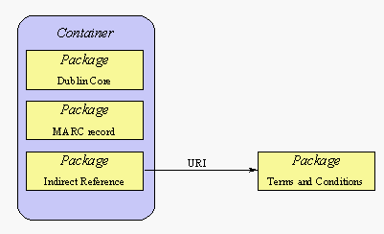
数字图书馆微观结构：KWF
资源创建者
左图：Kahn/Wilensky结构
创建
数据
数字对象
包含
句柄/调度码
由句柄(调度）系统创建
包含在
下图：Warwick 结构
仓储
被存取
句柄注册于
RAP(仓储
存取协议)
句柄服务器

Slide 17
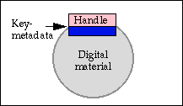
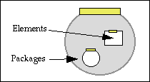
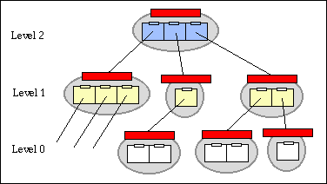
元数据的层次体系

Slide 18
Microformat微格式
为特殊应用而制定的特殊格式；
可以插入网页或XML元数据中，被收割和索引；
数据可被重用、与具体应用无关；也可自定义，完全取决于应用；
例如：XFN, hcalendar, hcard, rel tags, rel license, lists and outlines, 等等…http://microformats.org/
Notes:
正如Tim Berners-Lee所说的那样，他在最初设计Web的时候就没有想过Web只是少数人“出版”内容而大多数人消费内容的模式，而恰恰是Web2.0这种人人制作信息而有分享信息的模式。只是由于Web技术设计的缺陷和过于强调简单，造成了对于Web的读与写的不对称。HTML/HTTP这种专注于格式呈现的标准和协议不利于大多数人把精力集中于内容上。而现在基于RSS的各种应用（Blog、Wiki、评论、网摘、多媒体等等）提供了一种极其简单的分离内容与格式方法，使内容的发布变得前所未有的简单。
无论多么动态和复杂的内容到了客户端总归要以HTML方式呈现，因而许多数据格式以XML来定义倒还不如以XHTML方式定义来的更加直接，这就是众多的包含语义的微结构和微格式产生的原因。这恐怕也是基于RDF[1]的RSS1.0并不如RSS2.0来的普及，以及基于RDF的FOAF不如基于XHTML的XNF来的普及的原因吧。RSS、微结构、微内容[2]等专注于信息内容的描述，而把页面的呈现交给CSS去实现，使得内容单元构成的“数据”具有了独立的标识，具有了独立性和可管理性，可被描述、发现、重用、组合，这就是数字图书馆中所称的“数字对象”，也就是语义Web中所称的“资源”。
[1] RDF通常是采用基于XML的语言来描述的。
[2] 有人把RSS、FOAF等也理解为微内容，并无不可，但是由于目前所指的微结构、微内容多基于XMTML，在本文中进行一定的区分。

Slide 19
微内容Microcontent
‘Microcontent’ 由Jakob Nielsen提出，指一小段包含元数据的文本，有特定的内容。
microcontent is a finite collection of metadata and data that has at least one unique identity and at least one unique address on the network, and that encapsulates no more than a small number of central ideas, where the number of central ideas encapsulated is usually 1. http://novaspivack.typepad.com/nova_spivacks_weblog/2003/12/defining_microc.html

Slide 20
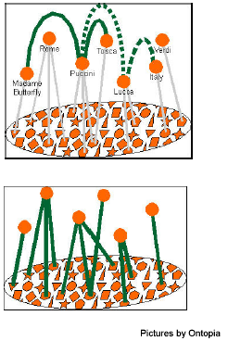
本体的一种实现：主题图(Topic Maps)

Slide 21
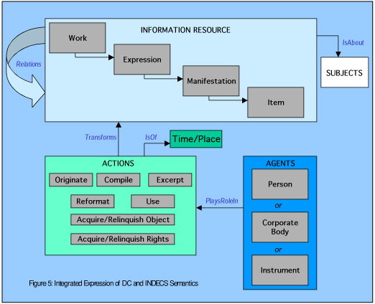
知识本体框架中元数据元素的关系图示
图片来自 IFLA “Functional Requirement for Bibliographic Records” http://www.ifla.org/VII/s13/frbr/frbr.pdf
Notes:
数字图书馆解决方案基本上被公认为以内容管理为核心的软件系统，例如IBM数字图书馆软件改名为内容管理系统，美国数字图书馆先导研究计划（DLI）的两个重要成果DSpace和FEDORA都发展成内容管理软件等等。Web2.0的内容管理除了上述“微结构”化的特点之外，语义化如支持tag元数据标注，进而支持Folksonomy分类也是其鲜明的特色。
目前Web2.0应用的内容来源很有特点，通常有以下三种情况：
用户/客户创造内容（例如Blog/音乐）；
用户/客户添加内容（例如网摘/地图/ tagging）；
用户/客户的行为创造/添加了内容（点击/选择/评价而形成“群众智慧”）
对于某些Web2.0应用来说，用户与客户是不尽相同的，例如音乐网站的音乐提供者和音乐消费者，搜索网站的广告主和搜索客户，等等，内容的来源也可能不同，因此在这里将用户和客户稍作区分。
所有的Web2.0应用都旨在建立资源之间的联系，这就少不了元数据的应用。采用任何方式对资源进行元数据标注都可以看成是语义化。传统的HTML网页数据是没有语义标注的，其传达的语义要靠人来识别。把tag赋予资源就是一种语义标注，其它的语义标注还有资源相互关系的标注、根据资源的使用情况有机器自动赋予资源的标注等等。这些语义标注目前虽然还不能为机器所自动识别，但是起码可以做到语义匹配，以及聚类等等。Tag标注常常并不区分资源的属性，直接标注属性值，而大量标注形成的Folksonomy具有很强的社会性，目前大多还是平面的词表形式，有一些Web2.0应用已经开始赋予简单的层次结构。
仔细分析可以发现这种语义标注与传统图书馆的分类主题标引是多么的类似，而且图书馆对于信息内容规范控制的手段和方法可以为Web2.0提供大量的经验，目前NKOS的努力已经取得一定的成果，结合语义Web技术，能够使Web2.0的内容管理更规范，更可信。

Slide 22
Web 2.0技术特征
分布式架构——物理位置不同而共享资源与服务
松散耦合——高互操作性组建按需联络，统一的消息传递机制
平台独立性——不同应用平台（指操作系统、数据库平台）具有通用的机器界面和人机界面
开放API‘s ——服务的使用和通信等开放接口（或符合通用协议标准），技术文档齐全
支持Web服务——访问（共享/重用）Web2.0组件的 的趋势（例如采用SOA架构，但并非都这样）
Notes:
SOA是一种架构模型，它可以根据需求通过网络对松散耦合的粗粒度应用组件进行分布式部署、组合和使用。服务层是SOA的基础，可以直接被应用调用，从而有效控制系统中与软件代理交互的人为依赖性。
SOA的关键是“服务”的概念，W3C将服务定义为：“服务提供者完成一组工作，为服务使用者交付所需的最终结果。最终结果通常会使使用者的状态发生变化，但也可能使提供者的状态改变，或者双方都产生变化”。
Service-architecture.com将SOA定义为：“本质上是服务的集合。服务间彼此通信，这种通信可能是简单的数据传送，也可能 是两个或更多的服务协调进行某些活动。服务间需要某些方法进行连接。所谓服务就是精确定义、封装完善、独立于其他服务所处环境和状态的函数。”
Looselycoupled.com将SOA定义为：“按需连接资源的系统。在SOA中，资源被作为可通过标准方式访问的独立服务，提供给网络中的其他成员。与传统的系统结构相比，SOA规定了资源间更为灵活的松散耦合关系。”
Gartner则将SOA描述为：“客户端/服务器的软件设计方法，一项应用由软件服务和软件服务使用者组成……SOA与大多数通用的客户端/服务器模型的不同之处，在于它着重强调软件组件的松散耦合，并使用独立的标准接口。”

Slide 23
内容协同
基于XML的多种内容格式和基于这些格式的互操作/通信协议。包括 RSS, RDF (RSS 1.1), Atom以及大量的微格式；
FOAF XFN等特别设计的格式和协议 (主要是基于社会型网络 social networking) 扩展了2.0网站的功能，允许用户分布式地交互。

Slide 24
RUE (Rich User Experiences)
从1992开始兴起的技术，包括Browser, Applets, Javascript, Java DHTML, Flash等技术。
我们正进入一个前所未有的人机界面创新时代，Web应用将与本地桌面应用具有一样的交互性。
又称为RIA----

Slide 25
富界面应用
Rich Interface Applications
RIA是具有更像桌面软件，具有丰富功能的Web应用
包含一些不同的技术
基本上都是老的技术（至少两三年前的）
浏览器更复杂，一些技术应用了agent代理技术
对于企业应用预示着新的机会和挑战

Slide 26
AJAX
Ajax实际上是几种技术的组合：
  基于标准的页面技术 XHTML and CSS；
  利用文件对象模型的动态显示与交互；
  利用XML和XSLT进行数据交换和操作；
  采用XMLHttpRequest进行异步数据检索，整合所有数据

Slide 27
AJAX的缺点
由于是多项技术的合成，比较复杂；
XMLHttpRequest Object标准的统一；
具有JavaScript应用与生俱来的问题；
调试困难；
源程序难以保护。

Slide 28
Web2.0为什么会成功
方法论的不同
  自底向上与自顶向下
  用户导向与资源导向

Slide 29
Web2.0的核心竞争力
服务，而非软件。
通过使更多用户使用独特的、难以复制的数据而获得价值；
把用户作为开发者；
获得集体智能；
通过用户的“自服务”而服务于“长尾”；
轻型用户界面、开发模型以及商务模型(普及、普及、普及)

